Slide 1

Опытно-экспериментальная деятельность для детей раннего возраста

Slide 2

Уважаемые родители! Представляем вашему вниманию электронный образовательный маршрут на тему «Опытно-экспериментальная деятельность для детей раннего возраста»
Маршрут поможет Вам в работе с детьми по формированию исследовательской деятельности, поможет обогатить словарь, расширить кругозор детей, а так же интерес к окружающему миру.

Slide 3


Slide 4
Предлагаем Вам пройти по ссылкам и посмотреть обучающие видеоуроки, сделать простые опыты вместе с детьми и узнать много нового и интересного!
Обучающий мультфильм - Что тонет? Что плавает? И почему? https://www.youtube.com/watch?v=2T53xoDQO7g

Slide 5


Мультфильмы с участием фиксикопознавательные, поучительные, обучающие и развивающие. Фиксики нравятся не только детям, но и взрослым. Предлагаем посмотреть вместе с детьми: https://youtu.be/xJIRAjw2qa0

Slide 6
Предлагаю провести несколько интересных опытов вместе с детьми

Slide 7


Slide 8
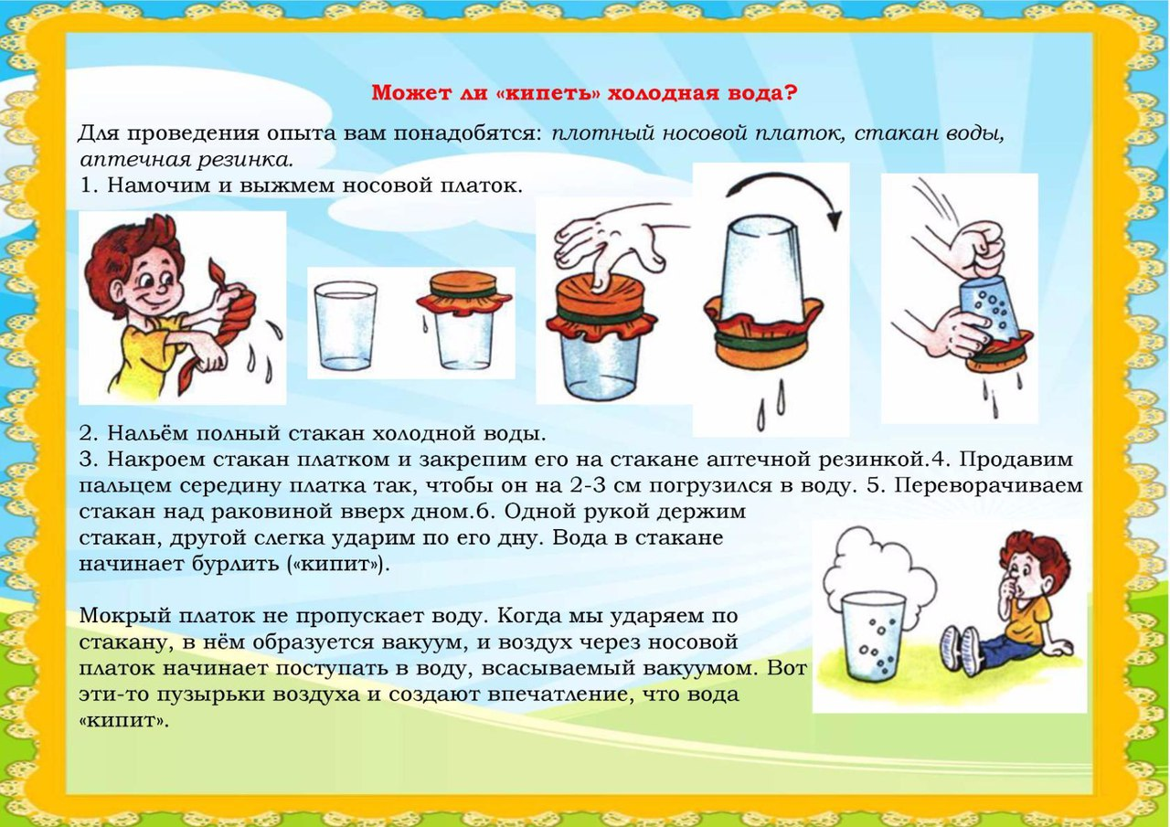

Slide 9
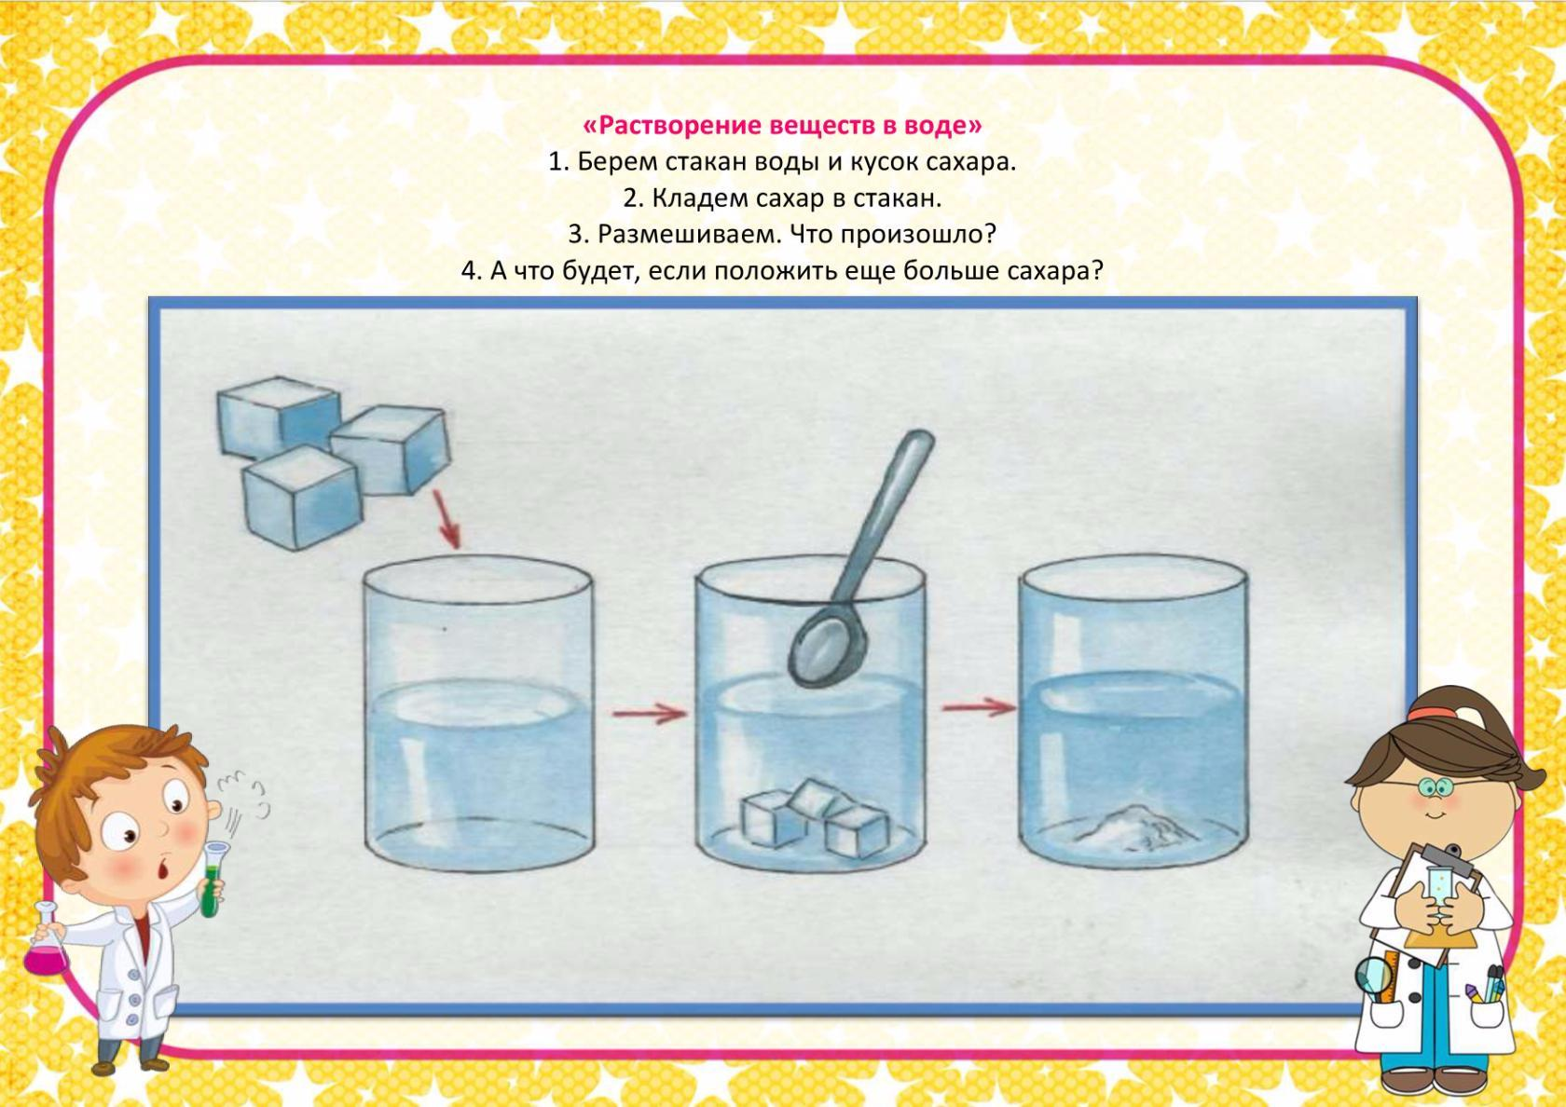

Slide 10
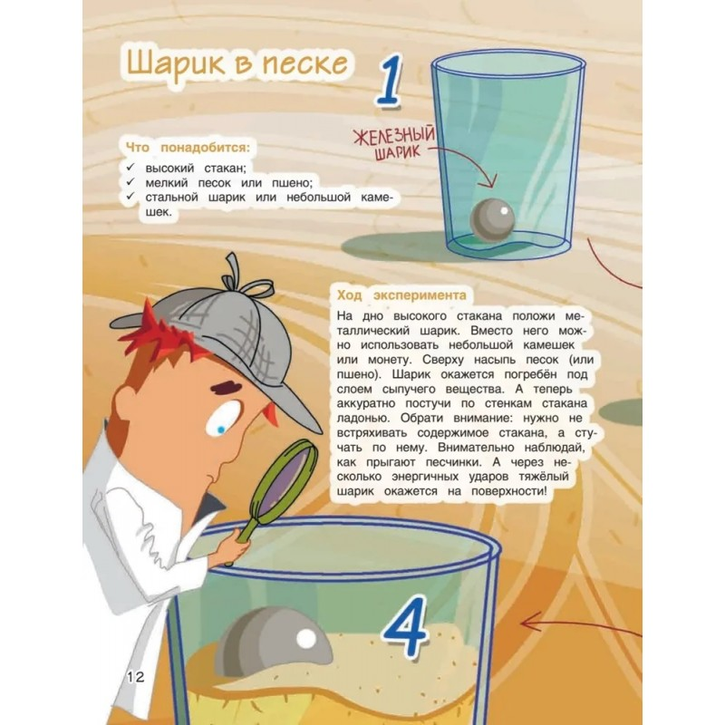

Slide 11
Но по этой теме можно найти очень много интересной и познавательной информации в сети Интернет.
Познавайте мир вместе со своими детьми!

Slide 12

Выполнили воспитатели второй группы раннего возраста «Светлячок»
Зятикова И.А.
Шмидт О.А

